Slide 1
5.6 高阶线性微分方程
线性微分方程解的结构

Slide 2
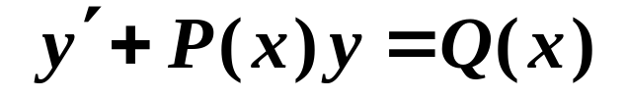
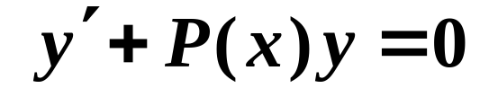
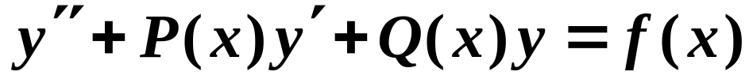
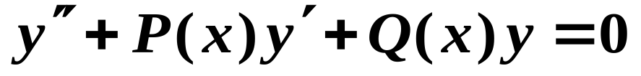
线性微分方程解的结构
一阶线性非齐次微分方程:
一阶线性齐次微分方程
二阶线性非齐次微分方程
二阶线性齐次微分方程

Slide 3
n阶线性非齐次微分方程
n阶线性齐次微分方程

Slide 4
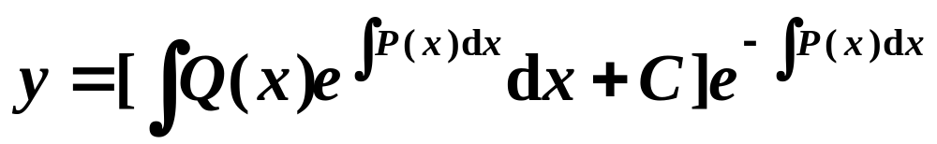
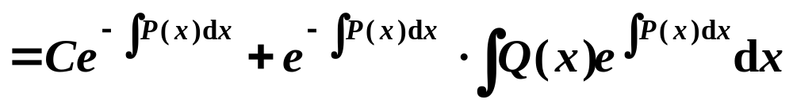
回忆：一阶线性非齐次微分方程的通解结构
对应齐次方程通解
非齐次方程特解
推广：高阶线性微分方程有相同的通解结构

Slide 5


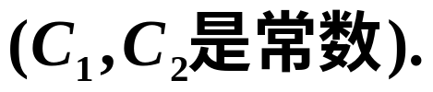
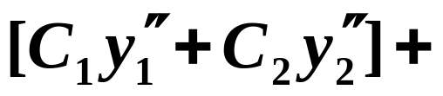
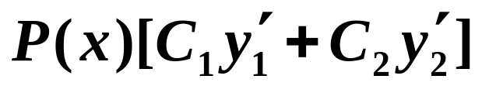
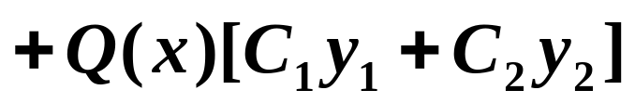
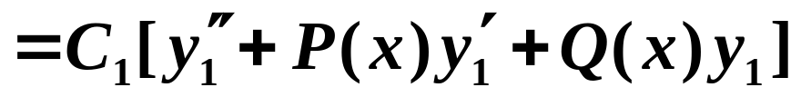
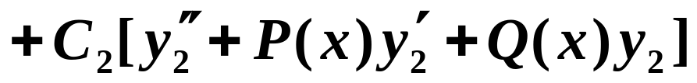



(1)二阶齐次线性方程解的结构
(1)
定理
解,
证
是(1)的解
？
一定是通解

Slide 6
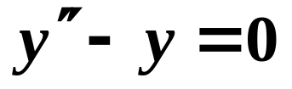
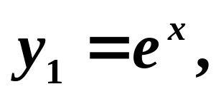
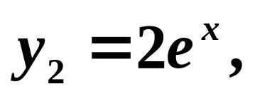
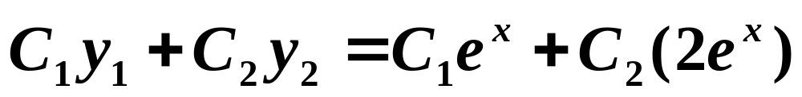
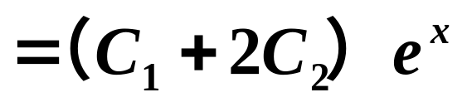
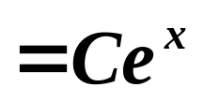
例
方程
显然
都是方程的解
不是原方程的通解

Slide 7
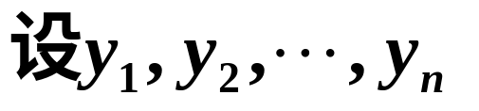
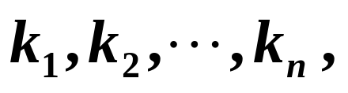
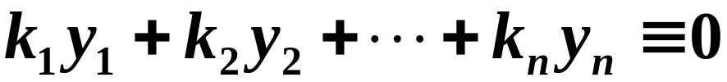

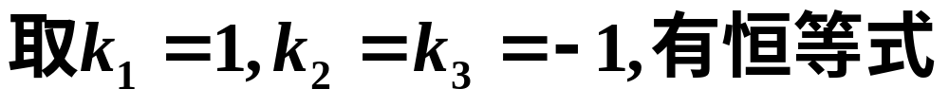
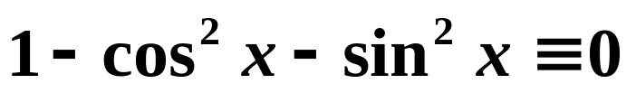
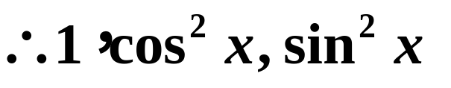
定义
为定义在区间I内的n个函数.
如果存在n个不全为零的常数:
使恒等式成立
那末称这n个函数在区间I内
线性相关.
否则称
线性无关.
如
线性相关

Slide 8
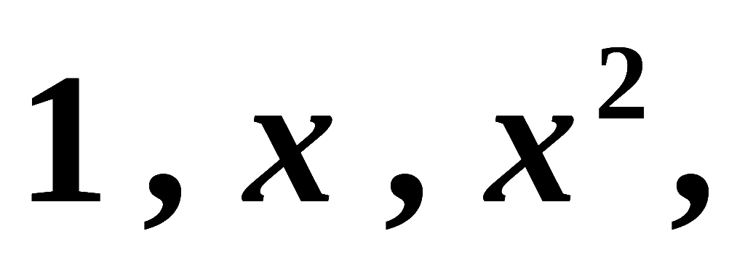
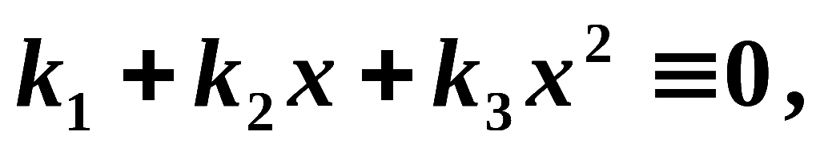
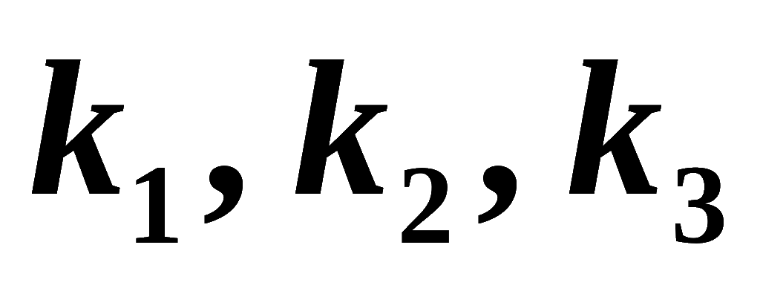
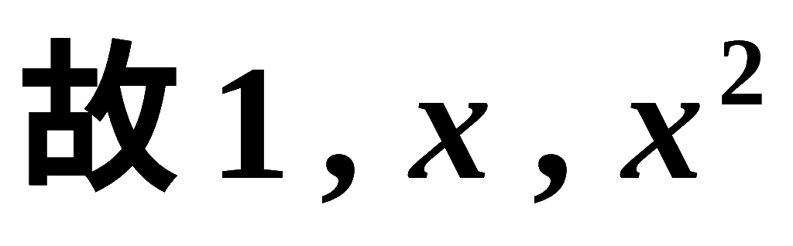
又如，
若在某区间I上
则根据二次多项式至多只有两个零点 ,
可见
必需全为0 ,
在任何区间I上都线性无关.

Slide 9
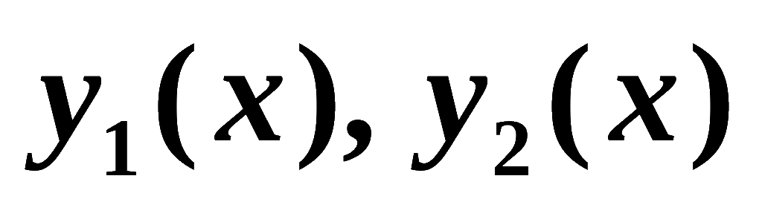
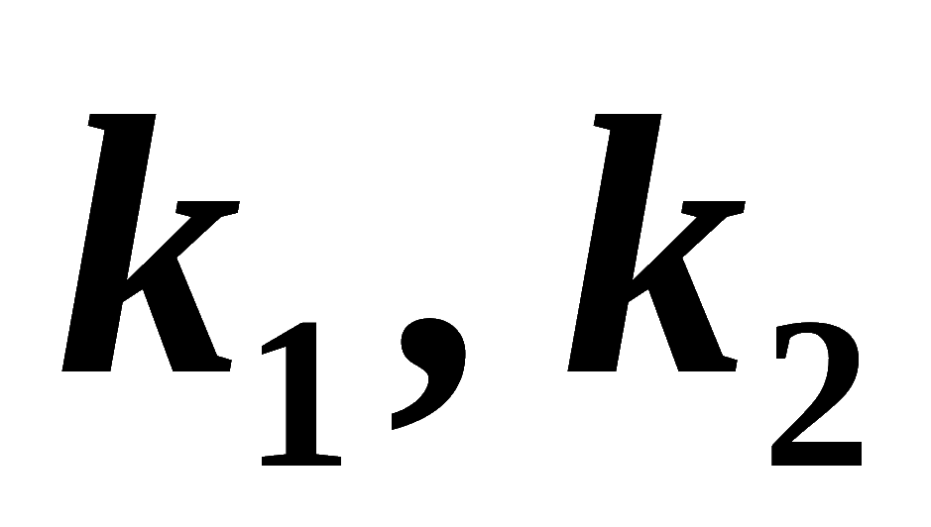
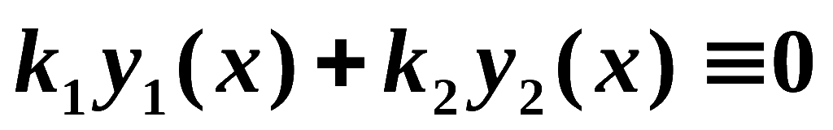
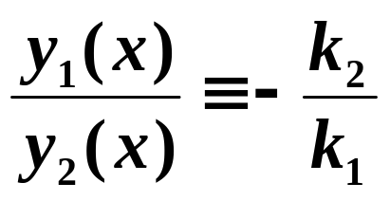

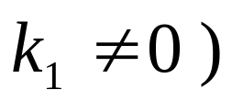
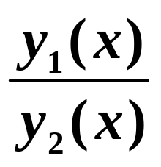

两个函数在区间 I 上线性相关与线性无关的充要条件:
线性相关
存在不全为0的
使
( 无妨设
常数
线性无关
常数

Slide 10

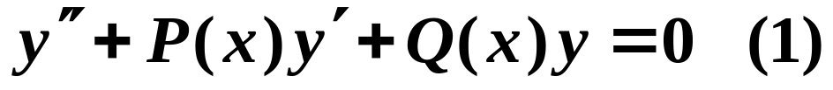


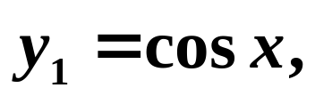
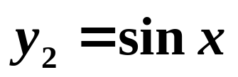
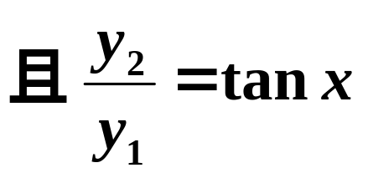

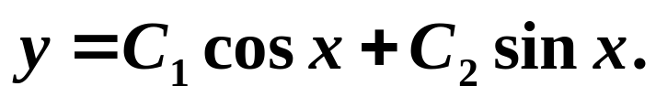
定理
线性无关
的特解,
那末
是(1)的
通解.
为了求二阶
齐次
线性方程的通解,
只要求它的两个线性无关的特解.
如
是两个解,
是两个线性无关解,
通解

Slide 11

上定理可推广到n 阶齐次线性方程.
推论
y
(
x
),
y
(
x
),
y
(
x
是n 阶齐次
如果函数
☹
)
1
2
n
线性方程
的n 个线性无关的解,
那么, 此方程的通解为
其中
为任意常数.

Slide 12
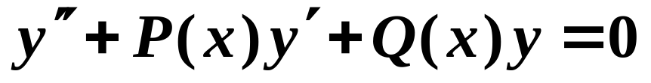
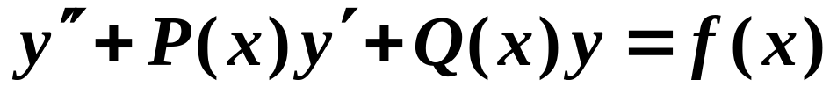
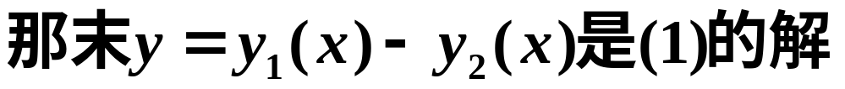
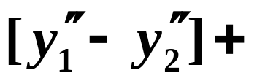
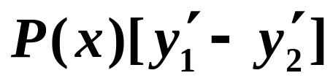
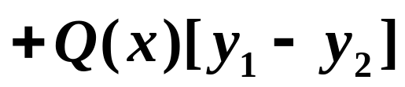
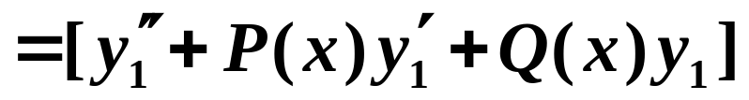
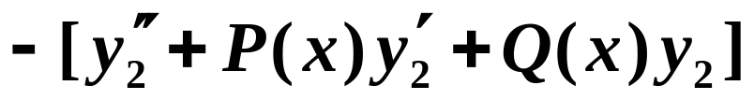

(2)二阶非齐次线性方程的解的结构
齐次与非齐次线性方程的解的关系
(1)
(2)
定理
证

Slide 13
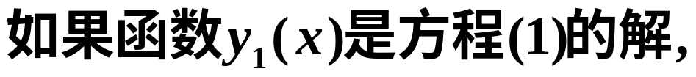

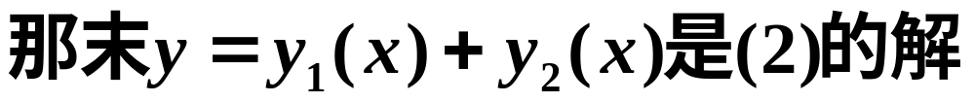
(1)
(2)
定理

Slide 14
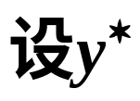



二阶非齐次线性方程的解的结构
定理
是二阶非齐次线性微分方程
(2)
Y 是与(2)对应的齐次方程(1)的通解,
的一个特解,
是二阶非齐次线性微分方程(2)的
通解.
为了求二阶
非齐次
线性方程的通解,
只要求得:
非齐次线性方程的一个特解
和对应齐次线性方程
的通解.
该结果可推广到n 阶非齐次线性方程.

Slide 15







如
是二阶非齐次线性方程
已知
是对应齐次方程
的通解.
又易验证
是所给方程的一个特解.
是非齐次方程的通解.

Slide 16







定理
之和,
的特解,
那么
就是原方程的特解.

Slide 17





Slide 18













例
求解
解
的通解是
易验证
方程
的特解
方程
的特解
所以原方程的特解为
原方程的通解为

Slide 19






练一练
都是微分方程:
的解,
求此方程的通解.
解
是对应齐次方程
的解,
所以,
线性无关.
因而,
齐次线性方程的通解

Slide 20




都是微分方程:
的解,
求此方程的通解.
齐次线性方程的通解
方程的通解为
或
或

Slide 21
小结
线性微分方程的概念
线性微分方程解的结构

Slide 22





解二阶线性齐次微分方程
只要求两个线性无关的解
则方程的通解为
解二阶线性微分方程
先求（1）的两个线性无关的解
再求（2）的一个特解 y*
则方程的通解为

Slide 23
作业P ₁₇₇ 1 (3)(6), 2, 7(3)(6)

Slide 24




3.常数变易法
复习:
对应齐次方程的通解:
常数变易法:
设非齐次方程的解为
代入原方程确定

Slide 25




二阶齐次线性方程:
二阶非齐次线性方程:
设方程（1）的通解为
(3)
则可设（2）的通解为
设
(4)

Slide 26






(5)
(4),(5)联立方程组

Slide 27





积分可得
非齐次方程通解为

Slide 28







例
解
对应齐次方程一特解为
另一特解为
对应齐方通解为

Slide 29




对应齐方通解为
设原方程的通解为
则

Slide 30








设原方程的通解为
解得
原方程的通解为

